Slide 1
React Native – primera aplicación y deploy
Semillero Informa “Bootcamp”
2026A

Slide 2
Crear una aplicación de ejemplo con Expo
Crear el proyecto en la consola de codespaces y cambiarse a la carpeta:
npx create-expo-app campus-quest
cd campus-quest
Instalar componentes de navegación:
npm install @react-navigation/native npm install @react-navigation/native-stack
Instalar otras dependencias:
npx expo install react-native-screens react-native-safe-area-context

Slide 3
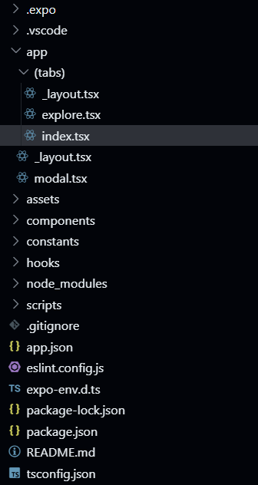
Estructura de carpetas

Slide 4
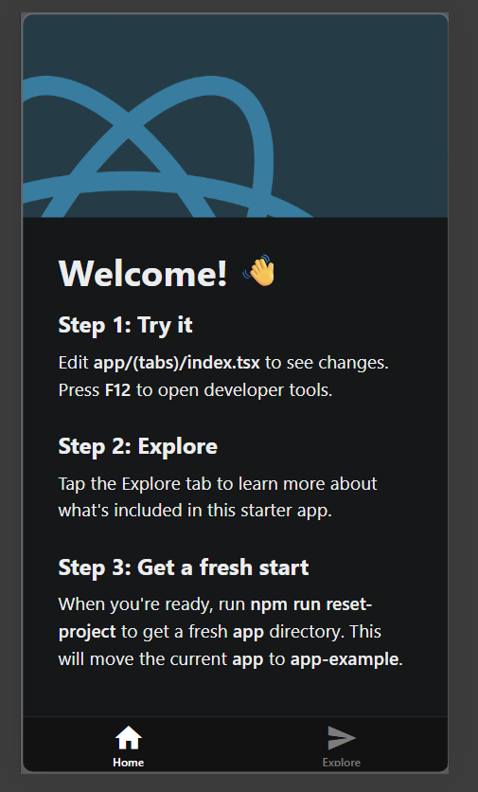
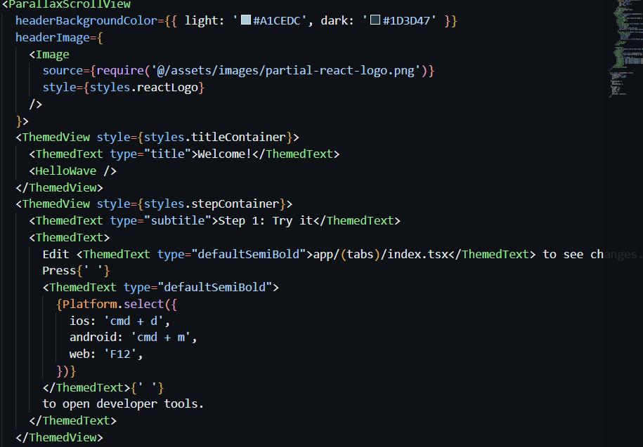
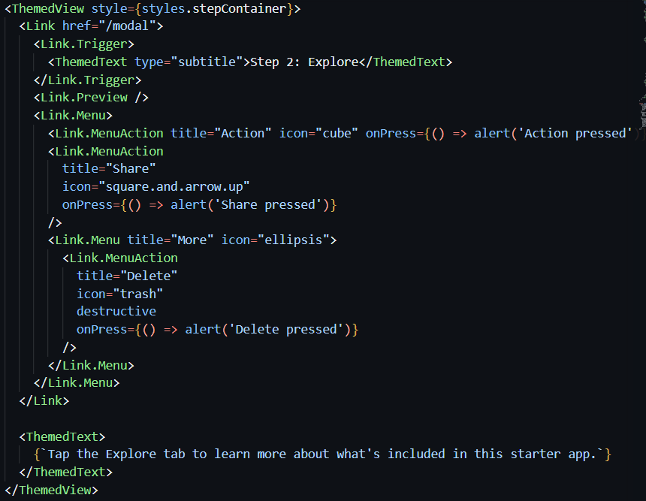

Slide 5
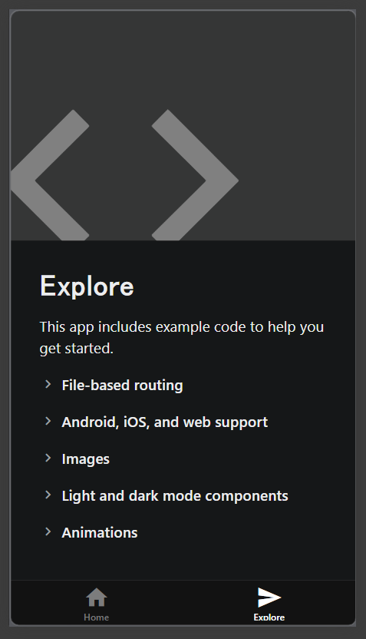
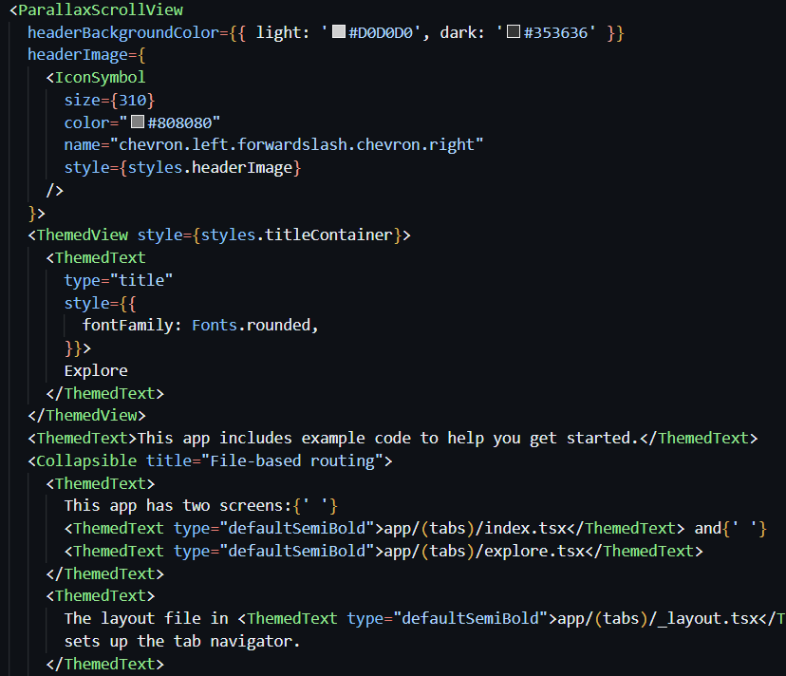

Slide 6
Guardando los cambios en el repositorio (por línea de comandos con git)
# 1. Ver el estado actual
git status
# 2. Agregar todos los cambios al stage
git add .
# 3. Hacer commit con mensaje descriptivo
git commit -m “primer commit de la aplicación de prueba creada con Expo"
# 4. Subir al repositorio remoto
git push

Slide 7
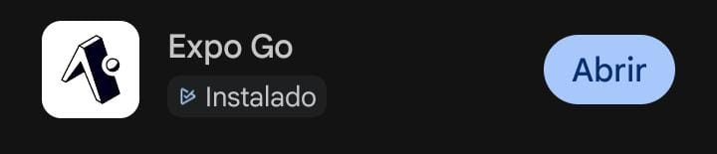
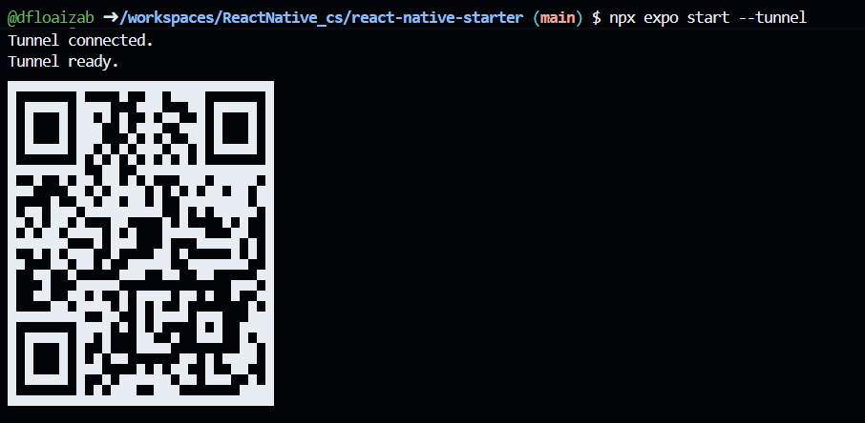
Compilando y desplegando
Expo permite desplegar la aplicación en la nube (o localmente, luego se verá mejor) y probar en cualquier dispositivo móvil con la aplicación Expo Go instalada:
Cree una cuenta en https://expo.dev
En su teléfono, descargue la aplicación Expo Go
Inicie la aplicación e inicie sesión
Desde la consola de codespaces, ejecute el comando:
npx expo start –tunnel
Desde la aplicación Expo Go en su teléfono, escanee el código QR de la consola de codespaces. La aplicación debería abrir, una vez le proporcione los permisos:

Slide 8
